Slide 1

《编译原理》课程设计项目验收答辩
个人总结部分
09017224 高钰铭
github.com/z0gSh1u/seu-lex-yacc
如有任何问题，欢迎随时打断

Slide 2
PART1 – 词法分析器的生成器SeuLex

Slide 3
PART1 – 词法分析器的生成器SeuLex
Lex文件解析器 LexParser.ts
通过对文件内容逐行扫描，借助定界符%%和%}等进行判别，获取.l文件的四大部分：开头的直接复制部分、主体的正则-动作部分、末尾的用户C代码部分、夹杂在中间的正则别名部分，顺便检查.l文件结构是否合法。
主要承担的任务是主体的正则-动作部分和夹杂在中间的正则别名部分的解析
解析的大致流程：
读取正则别名部分并将正则别名与正则的对应关系进行存储
读取正则与动作部分，对于每一组正则与动作：
读取正则直到遇到用作分隔的空白字符
将所读取正则中所有的正则别名用对应的正则直接替换
查看下一非空白字符，若为左花括号说明动作部分开始，继续下一步读取动作部分；否则说明此正则没有动作，直接结束对这一组的读取
读取动作部分，直到所有的花括号闭合为止
完成这一组正则与动作的读取，并将其进行存储

Slide 4
PART1 – 词法分析器的生成器SeuLex
Lex文件解析器 LexParser.ts
通过对文件内容逐行扫描，借助定界符%%和%}等进行判别，获取.l文件的四大部分：开头的直接复制部分、主体的正则-动作部分、末尾的用户C代码部分、夹杂在中间的正则别名部分，顺便检查.l文件结构是否合法。
如何健壮地处理千奇百怪的正则-别名部分的定义形式？
使用大量的状态变量来记录当前的状态，实现可靠的解析。这相当于手工构造了一个状态机。
isReadingRegex = true, // 是否正在读取正则
isWaitingOr = false, // 是否正在等待正则间的“或”运算符
isInQuote = false, // 是否在引号内
isSlash = false, // 是否转义
isInBrackets = false, // 是否在方括号内
braceLevel = 0, // 读取动作时处于第几层花括号内

Slide 5
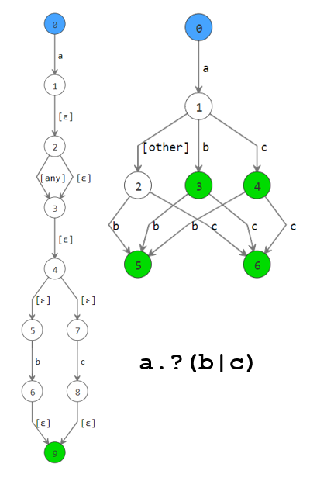
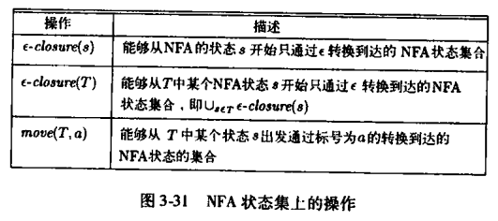
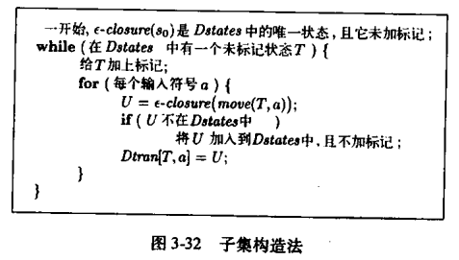
PART1 – 词法分析器的生成器SeuLex
确定有限状态自动机相关 DFA.ts
主要承担的任务是使用子集构造法从NFA构造DFA，具体算法可见龙书算法3.20，在此不再赘述。
对于NFA中[any]边的处理
在使用子集构造法从NFA构造DFA时，先忽略掉[any]边的特殊性，将其按算法原样构造进DFA中。
在DFA中的状态构造完成后，对其出边进行查看，若只有一条[any]边或没有[any]边则不作任何处理；若除了[any]边外还有其他的表明迁移字符的边，则将[any]边替换为[other]边，表示仅在无法使用其他边进行迁移的时候才从此边迁移。
龙书
算法3.20
图A

Slide 6
PART1 – 词法分析器的生成器SeuLex
增强功能
方便用户在.l文件中对yytext等字符串进行操作
C字符串库
方便用户在.l文件中对yytext等字符串进行操作
主要使用C语言实现了以下对字符串（char*数组）的处理功能
inline char* substr(const char* str, int left, int len);
取str中从left开始长度为len的子串
inline char* substring(const char* str, int left, int right) ;
取str中从left开始到right-1位置的子串
inline char* trimLeft(const char* str) ;
inline char* trimRight(const char* str);
inline char* trim(const char* str);
返回消除str左端/右端/两端的空白字符后的字符串
inline char* replaceOnce(const char* str, const char* from, const char* to);
inline char* replaceAll(const char* str, const char* from, const char* to);
返回将str中第一个/全部from子串替换成to后的字符串
inline char* reverse(const char* str);
返回str倒序之后的字符串

Slide 7
PART2 – 语法分析器的生成器SeuYacc

Slide 8
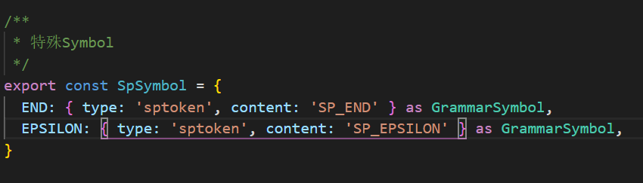
PART2 – 语法分析器的生成器SeuYacc
Yacc文件解析器 YaccParser.ts
主要承担的任务是对%xxx声明部分和产生式-动作部分进行解析
该部分大致处理流程与LexParser基本相同，不再赘述
数据结构设计 Grammar.ts
主要对表示文件结尾和空字符的特殊符号进行了支持
LR1文法分析器 LR1.ts
主要承担的任务是对求取符号的FIRST集和FOLLOW集进行实现
采用了龙书 4.4.2节所述的不动点算法，在此不再赘述

Slide 9
PART2 – 语法分析器的生成器SeuYacc
代码生成相关 CodeGenerator.ts
extern FILE *yyin;
extern char yytext[];
extern int yylex();
extern FILE *yyout;
为了与Lex联合使用，yy.yacc.c直接引用了yy.seulex.c的部分变量和函数：
char *symbolAttr[SYMBOL_ATTR_LIMIT];
int symbolAttrSize = 0;
int stateStack[STACK_LIMIT];
int stateStackSize = 0;
struct TableCell {
int action;
int target;
};
符号表的支持：
$i的支持：
语法树的打印：
struct SymbolChart {
int symbolNum;
char *name[SYMBOL_CHART_LIMIT];
char *type[SYMBOL_CHART_LIMIT];
char *value[SYMBOL_CHART_LIMIT];
}symbolChart = {.symbolNum = 0};
暴露给用户两个函数：新建项目和获取项目
char *value(char *name, char *type)
void createSymbol(char *name, char *type,
int size)
记录各符号的信息，可以为后续中间代码生成打下基础
将$$、$i等在c文件中直接替换为对应的语义值存储地址
通过在推导过程中边走边存，存储有关文法符号机及其语义值的信息，即可记录语法树结构
struct Node {
char *value;
char *yytext;
struct Node *children[SYMBOL_CHART_LIMIT];
int childNum;
}
expr PLUS expr
itoa(atoi($1) + atoi($3), $$, 10);
expr PLUS expr
itoa(atoi(symbolAttr[symbolAttrSize-3]
) + atoi(symbolAttr[symbolAttrSize-1]
), curAttr, 10);
Notes:
1、yacc要用到lex传递来的token，所以要与lex联合使用，因此…
2、使用了一个存储符号语义值的符号栈(例如标识符的语义值即为标识符的名称，常数的语义值即为常数值)、一个存储状态转移路径的栈以及一个同时存储ACTION表和GOTO表的结构
注：语义值均采用字符串形式存储，需要在使用时进行转换
3、符号表存储符合及其对应的值，相当于存储变量与其值
因为标识符的语义值只是变量名，若要操作对应的变量，需要在action中使用variable函数将变量名转成存储变量值位置的指针
4、action中$内容直接替换。Action代码中的$i代表归约的产生式右侧第i个符号的语义值，$$表示产生式左侧非终结符的语义值。前者替换为语义值存储的位置，后者替换为临时的存储变量curAttr，待动作代码执行完成、符号栈进行pop与push时再存入。
5、语法树

